Slide 1
Vigilancia Epidemiológica
Hospital de Niños Ricardo Gutierrez
Servicio de Epidemiologia
Maria Natalia Pejito
Septiembre 2024

Slide 2
¿Qué es Vigilancia Epidemiológica?
“Es el análisis, interpretación y difusión sistemática de datos recolectados, generalmente usando métodos que se distinguen por ser prácticos, uniformes y rápidos, más que por su exactitud o totalidad, que sirven para observar las tendencias en tiempo, lugar y persona, con lo que pueden observarse o anticiparse cambios para realizar las acciones oportunas, incluyendo la investigación y/o la aplicación de medidas de control”. (OPS, 2002).
La palabra “vigilancia” (del latín vigilantia), tiene un origen vinculado a la actividad de ver, de atender cuidadosamente a un área o población, con la finalidad de supervisar o fiscalizar. El ejercicio de la vigilancia supone una actitud de cuidado y atención, en relación con aquello que se tiene a cargo.
La Vigilancia Epidemiológica es un proceso que produce información para la acción.

Slide 3
¿Qué es la Vigilancia en Salud Pública?
¿Qué?
¿Cuándo?
¿Cómo?
¿Para qué?
Proceso de detección, recopilación, análisis, interpretación y difusión de información relacionada con la salud pública para la acción de diferentes actores sociales
Continuo y oportuno
Sistemático, normatizado
Para uso en acciones de salud pública por parte de diferentes acciones sociales
para proteger la salud de la población
para reducir la morbilidad y mortalidad asociada a los eventos bajo vigilancia
Adaptado de: CDC. Updated guidelines for evaluating public health surveillance systems. MMWR 2001;50(No. RR-13).

Slide 4
Características de la Vigilancia
Continuo y sistemático
Tendencias
Comparación
Información
Notes:
Esta definición destaca las siguientes características de la vigilancia:
Es un proceso continuo y sistemático, es decir, no es una actividad aislada en el tiempo, ni se puede ejecutar sin método.
Es un proceso de escrutinio de tendencias en función del tiempo, lugar y persona.
Es un proceso de comparación, entre lo que se observa y lo que se espera, para detectar o anticipar cambios en la frecuencia, distribución y determinantes de la enfermedad en la población.
Es información para la acción en prevención, control e investigación.

Slide 5
Integrantes del Sistema de Vigilancia
Población
Red de servicios de atención de salud
Autoridad de salud pública.
La operación eficiente del sistema de vigilancia depende en gran medida del nivel de organización, infraestructura, capacitación y compromiso de las redes de atención de salud locales que detectan, notifican y confirman los eventos de salud bajo vigilancia.
Notes:
El contexto en el que funciona un sistema de vigilancia, en términos prácticos, está formado por tres ámbitos: la población, la red de servicios de atención de salud y la autoridad de salud pública. El proceso se inicia en la población donde ocurre la enfermedad y termina en la población donde se ejecutan las medidas de control de la enfermedad.
Es de importancia visualizar el papel que juega la red de servicios de salud en este contexto. Es la red de servicios de salud la que detecta, notifica y confirma los eventos de salud bajo vigilancia y es a través de ella que los programas de control ejecutan muchas de sus acciones. En consecuencia, la operación eficiente del sistema de vigilancia depende en gran medida del nivel de organización, infraestructura, capacitación y compromiso de las redes de atención de salud locales.

Slide 6
Objetivos de la Vigilancia Epidemiologica
Detectar cambios agudos en la ocurrencia y distribución de las enfermedades.
Identificar, cuantificar y monitorear las tendencias y patrones del proceso salud-enfermedad en las poblaciones.
Observar los cambios en los patrones de ocurrencia de los agentes y huéspedes para la presencia de enfermedades.
Detectar cambios en las prácticas de salud.
Investigar y controlar las enfermedades.
Contribuir a la planificación de los programas de salud.
Evaluar las medidas de prevención y control.
Notes:
La vigilancia resulta esencial para las actividades de prevención y control de enfermedades y es una herramienta en la asignación de recursos del sistema de salud, así como en la evaluación del impacto de programas y servicios de salud.

Slide 7
Estrategias para la Vigilancia Epidemiológica
Sistema de notificación obligatoria
Sistema de vigilancia intensificada (SR-PAF)
Búsqueda activa de casos
Sitios centinelas
Unidades centinelas
Vigilancia de mortalidad
Redes de laboratorios
Bancos de sangre
Encuestas epidemiológicas
Encuestas serológicas
Vigilancia ambiental
Registros especiales
Notes:
Sistema de vigilancia intensificada (SR-PAF) requiere notificacion negativa, notificacion mas detallada, se vigilan patologias transmisibles que requieren acciones de control dentro de las 48 hs para evitar brotes. Hay que enviar muestrasal labo (ej. sarampion salvaje vs post vacuna, genotipificacion para conocer procedencia, etc)
Búsqueda activa de casos: en caso de brotes o para evaluar notificación negativa (zonas silentes)
Sitios/ Unidades centinelas base poblacional/ base hospitalaria : notificacion mas detallada de determinadas patologias (SUH en centros de dialisis)

Slide 8
Ley Nº 15.465
En Argentina, en el año 1960 se sanciona la ley Nº 15.465 de "Régimen legal de las enfermedades de notificación obligatoria" para promover la notificación de eventos bajo vigilancia.
ARTÍCULO 4º - Están obligados a la notificación: todos los médicos, bioquímicos, bacteriólogos, y demás personal de laboratorio, que atiendan, tomen muestras o estudien por laboratorio a casos vinculados a enfermedades o eventos bajo vigilancia. Incluye también a los profesionales veterinarios que atiendan casos animales de enfermedades zoonóticas.
ARTÍCULO 5º - Están obligados a comunicar la existencia de casos sospechosos de enfermedad, el odontólogo, la obstétrica, el kinesiólogo y los que ejercen alguna de las ramas auxiliares de las ciencias médicas.

Slide 9
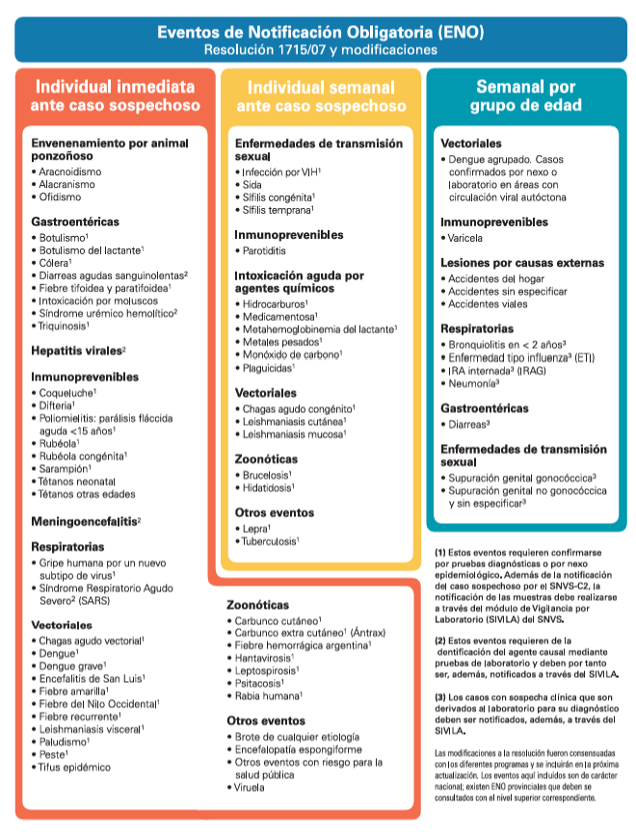
¿Cuáles son los eventos de notificación obligatoria (ENOs) y los procedimientos de vigilancia?
En el año 2022 se aprueba el “Manual de normas y procedimientos de vigilancia y control de eventos de notificación obligatoria”, en el cual figura el listado actualizado de un total de 151 ENOs, agrupados en 14 categorías. Este documento establece a su vez las distintas estrategias de vigilancia epidemiológica, la modalidad y la periodicidad de la notificación y las principales acciones a desarrollar ante casos y brotes para ese listado de eventos.

Slide 10
¿Qué tipos de notificaciones existen?
El registro SNVS 2.0 en el SISA recopila dos tipos de notificaciones según la modalidad de vigilancia:
Notificaciones de casos nominales: Responden a la estrategia de notificación individual, reservada para eventos que, por su importancia epidemiológica, letalidad o riesgo potencial para otros, requieren de acciones específicas de investigación y control para evitar un daño mayor.
Notificaciones agrupadas no nominales: Responden a la estrategia de notificación cuya modalidad de vigilancia ha sido definida como agrupada semanal. Se utiliza para eventos en los que es necesario monitorear la tendencia general en el tiempo, para detectar cambios en el patrón de ocurrencia, con el fin de llevar a cabo acciones más generales, poblacionales y no necesariamente inmediatas.

Slide 11
¿Cuál es el circuito de notificación?
Primer paso: Recolección de información y notificación
Segundo paso: Sistematización y Análisis de la información
Tercer paso: Difusión
Cuarto paso: Implementación de Acciones
Quinto paso: Evaluación
Comunicación de la identificación y captación de casos y el almacenamiento de la información.
La notificación se constituye en una voz de alerta ante el cual hay que responder con intervenciones oportunas de prevención y de control según el caso.
Los diferentes niveles (local, municipal, provincial) se encuentran en condiciones de poder integrarlos y analizarlos.
Dado que el análisis de datos debe realizarse en todos los niveles del sistema, la retroalimentación del sistema debe también llegar a esos mismos niveles
Medidas de prevención o de control más eficaces y eficientes en el nivel local, para mejorar las condiciones de salud de la población
Promueve el mejor uso de los recursos de la salud pública para el control de enfermedades y daños a la salud en la población.

Slide 12
Información para la vigilancia en las instituciones de salud se recolecta básicamente de dos formas
Pasiva: se recolectan los datos con base en casos que las instituciones rutinariamente registran.
Activa: es aquella en la cual el equipo de salud acude a la fuente de información para realizar una búsqueda intencional de casos del evento sujeto de vigilancia.

Slide 13
¿Cuál es la estrategia nacional para cumplir con la notificación obligatoria?
El Sistema Nacional de Vigilancia de la Salud (SNVS 2.0) se crea en 2006 es un sistema de registro que se ocupa de la notificación y el seguimiento de los ENOs para ponerlos a disposición de quienes deben tomar decisiones de salud pública o tienen a su cargo las acciones de control y/o prevención.
El SNVS 2.0 integra a través del Sistema Integrado de Información Sanitaria Argentino (SISA) la notificación realizada por los médicos, laboratorios de análisis microbiológico e inmunológico de nivel local, provincial y nacional, las direcciones de epidemiología, bromatología, centros de zoonosis, bancos de sangre, programas de prevención y control.
Esta red virtual se conforma a través usuarios habilitados en todo el país. Permite la notificación de los distintos eventos, el análisis sistemático y rápido de la información disponible.
Es un sistema de comunicación que conecta a los múltiples actores que intervienen en el
circuito de atención-diagnóstico-seguimiento-prevención-control de enfermedades.
Notes:
proceso de Salud Enfermedad Atención Cuidado (PSEAC)
El Sistema Nacional de Vigilancia de la Salud (SNVS 2.0) recopila información sobre los eventos de notificación obligatoria (ENOs) para ponerla a disposición de quienes deben tomar decisiones de salud pública o tienen a su cargo las acciones de control o prevención. Es un sistema de registro que se ocupa de la notificación y el seguimiento de eventos de importancia sanitaria con la finalidad de intervenir precozmente en su prevención y/o control. Es, a su vez, un sistema de comunicación que conecta a los múltiples actores que intervienen en el circuito de atención-diagnóstico-seguimiento-prevención-control de enfermedades.
La gestión y administración del SNVS 2.0 depende del Área de Vigilancia de la Salud, Dirección de Epidemiología, Dirección Nacional de Epidemiología y Análisis de Situación de Salud, Subsecretaría de Prevención y Control de Riesgos, Secretaría de Promoción, Programas Sanitarios y Salud Comunitaria, Ministerio de Salud de la Nación, en coordinación con los diversos programas que tienen eventos de notificación obligatoria a su cargo.
La obligatoriedad de la notificación de los ENOs se establece a través de la Ley Nacional N°15465. A partir de esta legislación y las periódicas actualizaciones, se ha determinado el listado ENOs, las fuentes de información, la modalidad de notificación y su periodicidad. Este marco normativo incluye a todos los médicos, independientemente del subsector donde se desempeñen, así como a los bioquímicos, bacteriólogos, y demás personal de laboratorio, que atiendan, tomen muestras o estudien por laboratorio a casos vinculados a enfermedades o eventos bajo vigilancia. Incluye también a los profesionales veterinarios que atiendan casos animales de enfermedades zoonóticas.
El SNVS 2.0 integra a través del SISA la notificación realizada por los médicos y por los laboratorio de nivel local, provincial y nacional, las direcciones de epidemiología, bromatologías, centros de zoonosis, bancos de sangre, programas de prevención y control, entre otros. Esta red virtual se conforma a través usuarios habilitados en todo el país, tanto del subsector público como privado y de la seguridad social. Permite tanto la notificación de los distintos eventos, como el análisis sistemático y rápido de la información disponible.
El registro SNVS 2.0 en el SISA recopila dos tipos de notificaciones según la modalidad de vigilancia: casos nominales para diversos eventos y agrupados numéricos semanales. Se trata en su mayoría de enfermedades transmisibles -típicamente llamadas infecciosas- aunque también se incluyen otros eventos no transmisibles -como por ejemplo, las intoxicaciones-.
Tipos de notificaciones Notificaciones de casos nominales: Responden a la estrategia de notificación individual, reservada para eventos que por su importancia epidemiológica, letalidad o riesgo potencial para otros requieren de acciones específicas de investigación y control para evitar un daño mayor. La notificación comienza con el ingreso del DNI, que permite identificar a la persona en el padrón de ciudadanos del SISA. Luego, el formulario se compone de cinco solapas, en la primera se describe el evento y en las otras tres “Clínica”, “Laboratorio”, “Epidemiología” y “Embarazo” pueden ser completadas por usuarios distintos y en distinto orden. Notificaciones agrupadas no nominales: Responden a la estrategia de notificación cuya modalidad de vigilancia ha sido definida como agrupada semanal, que se utiliza para eventos en los que es necesario monitorear la tendencia general en el tiempo para detectar cambios en el patrón de ocurrencia para llevar a cabo acciones más generales, poblacionales y no necesariamente inmediatas. Puede ser o no complementaria de la estrategia de notificación nominal. Se recopila información numérica por grupo de edad y semana epidemiológica para diferentes eventos respecto de consultas clínicas o muestras analizadas y positivas de laboratorio.

Slide 14
Notes:
El SISA cumple con las normas establecidas en la Ley de Habeas Data, sobre la
protección de datos personales. Esto implica que el sistema reúne los recursos necesarios
para garantizar la seguridad y confidencialidad requerida.
El acceso se realiza a través del sitio web https://sisa.msal.gov.ar y, su ingreso se
logra mediante un usuario y contraseña de carácter individual que deberán ser solicitados a
los referentes epidemiológicos a nivel jurisdiccional.

Slide 15
¿Cuál es la diferencia entre control, eliminación y erradicación de enfermedades?
Control | Aplicación de medidas poblacionales dirigidas a conseguir una situación de control de la enfermedad, es decir, la reducción de la incidencia a niveles en que deje de constituir un problema de salud pública. Se dirigen a reducir primariamente la mortalidad y la morbilidad de la enfermedad.
Eliminación | Aplicación de medidas poblacionales que tienen como propósito que no existan casos de enfermedad, aunque persisten las causas que pueden potencialmente producirla. El sarampión representa un ejemplo de enfermedad en fase de eliminación en la región de las Américas.
Erradicación | Aplicación de medidas poblacionales dirigidas a eliminar los casos y también las causas de la enfermedad, en particular el agente. Por el momento, esta situación de erradicación mundial sólo se ha logrado para la viruela.
Notes:
Y acá ya 3 términos que quisiera dejar en claro que son de suma importancia comprender sus diferencias a la hora de vigilar

Slide 16
Clasificación de las enfermedades
CONTROL
ELIMINACIÓN
Tos convulsa
Hepatitis A
Difteria
ERRADICACIÓN
Poliomielitis (1984)
Sarampión (2000)
Rubéola (2009)
SRC (2009)
Tétanos neonatal (2017)
Viruela (1980)

Slide 17
Definición de caso para la vigilancia
Es el instrumento básico para las actividades de recolección de datos en la vigilancia epidemiológica. Se elabora teniendo en cuenta un conjunto de criterios, no necesariamente diagnósticos, que deben reunirse para identificar una persona que presenta una enfermedad o condición en particular.
La definición de caso debe tener:
1
2
3
4
5
6
Sensibilidad para captar los casos verdaderos de forma sencilla y rápida
Especificidad para minimizar el número de casos falsos positivos.
Claridad y simplicidad
Estabilidad a fin de permitir comparaciones válidas durante el análisis de las tendencias del evento bajo vigilancia.
Validación en el terreno para verificar que funciona satisfactoriamente en el contexto local.
Puede basarse en criterios geográficos, clínicos, o de laboratorio o la combinación clínica y de laboratorio.

Slide 18
Clasificación del caso según el nivel de certeza diagnóstica
Caso sospechoso:
signos y síntomas compatibles con la enfermedad, sin exámenes de laboratorio.
Caso probable:
signos y síntomas compatibles con la enfermedad, sin evidencia definitiva de laboratorio.
Caso confirmado:
evidencia definitiva de laboratorio, con o sin signos y síntomas compatibles de la enfermedad. En algunos casos se confirma también por nexo epidemiológico.
Caso descartado:
todo caso probable o sospechoso que después de una investigación epidemiológica y de laboratorio tiene resultados negativos.
Notes:
En vigilancia, resulta relevante que a la hora de notificar un caso se lo clasifique
según el nivel de certeza diagnóstica con el que se cuenta. A continuación se detallan las
distintas definiciones de caso utilizadas:
• Caso sospechoso: es aquel que presenta únicamente evidencia clínica.
• Caso probable: es aquel que presenta una evidencia clínica más un indicativo de
laboratorio no confirmatorio. Por ejemplo: detección de anticuerpos IgM para
dengue, test de ELISA para VIH, etc.
• Caso confirmado por laboratorio: aquellos que presentan evidencia clínica y con
confirmación de laboratorio. Por ejemplo: detección de anticuerpos
neutralizantes para dengue, Western Blot para VIH.
• Caso confirmado por criterios clínico - epidemiológicos: aquellos con evidencia
clínica y nexo con casos confirmados por laboratorio.

Slide 19
Eventos de Notificación obligatoria
Infecciones respiratorias agudas
Parálisis aguda flácida
Enfermedad febril exantemática
Dengue
Coqueluche

Slide 20
Infecciones respiratorias agudas (IRAs)
Infecciones respiratorias agudas (IRAs)

Slide 21
Infecciones respiratorias agudas (IRAs)
Las IRAs constituyen una importante causa de morbimortalidad afectando fundamentalmente a niñas/os menores de cinco años, particularmente aquellos menores de 2 años, adultos mayores y personas susceptibles con patologías de base (cardiovascular, respiratoria, inmunosupresión, entre otras).
La vigilancia integrada de virus respiratorios con potencial epidémico y pandémico como SARSCoV-2, influenza, VSR y otros virus respiratorios, es fundamental para la caracterización de la situación epidemiológica, detección de eventos inusuales y la implementación oportuna de las medidas de prevención y control.
Cada año, los virus respiratorios circulan con diferentes niveles de actividad contribuyendo a una morbilidad y mortalidad incrementada por IRAs en las diferentes regiones del país

Slide 23
Infecciones respiratorias agudas en HNRG
El HNRG fue seleccionada como integrante de la Red de Vigilancia Centinela de IRAG y Unidades de Monitoreo Ambulatorio (UMAs)
vigilancia Centinela: recolección de datos en forma sistemática y oportuna para lograr una representatividad geográfica y poblacional.
Vigilancia centinela permiten monitorear indicadores de transmisibilidad, severidad e impacto de las infecciones respiratorias, así como la estimación de la efectividad de las intervenciones contribuyendo a la toma de decisiones e implementación de medidas de prevención y control ante eventos causados por virus respiratorios.
La vigilancia centinela de IRAG en casos hospitalizados se complementa con la vigilancia centinela de ETI (enfermedad tipo influenza) en ambulatorios a través de las Unidades de Monitoreo Ambulatorio (UMAs) y ambas permiten caracterizar el espectro de severidad de las infecciones respiratorias agudas de manera integrada con la vigilancia de virus respiratorios.

Slide 24
Circuito de Vigilancia de UC-IRAG
Ingresa el paciente a internación
Se carga los datos al SNVS y Redcap
Se constata carnet de vacunación de paciente y materno
Se toma la muestra y se carga el resultado en SNVS
Se cierra el evento en SNVS al egreso

Slide 25
Precauciones de Aislamiento y Prevención de Infecciones
 | Precauciones Estándar | Precauciones de Gota | Precauciones de Contacto
Indicaciones | Se aplicará con todos los pacientes, sin importar el diagnóstico. | Se aplicará en pacientes con sospecha o diagnóstico confirmado de: Influenza (A, B), Rinovirus, Adenovirus (agregar precauciones de contacto) y SARS-CoV-2 (sin aerosolización). | Se aplicará en pacient;’/ ujhes con sospecha o diagnóstico confirmado de: Virus Sincicial respiratorio, Metapneumovirus, Parainfluenza y Adenovirus.
Antiparras | Si (Ante la sospecha de salpicaduras de sangre y/o fluidos) | Si (Ante la sospecha de salpicaduras de sangre y/o fluidos) | Si (Ante la sospecha de salpicaduras de sangre y/o fluidos)
Camisolín | Si (Ante la sospecha de salpicaduras de sangre y/o fluidos) | Si (Ante la sospecha de salpicaduras de sangre y/o fluidos) | Si (Para ingresar a la habitación)
Guantes | Si (Ante la sospecha de salpicaduras de sangre y/o fluidos) | Si (Ante la sospecha de salpicaduras de sangre y/o fluidos) | Si (Para ingresar a la habitación)
Desinfectar elementos y aparatos al retirar de la habitación | No | Si | Si
Tiempo de aislamiento |  | El aislamiento se mantendrá durante la duración de la enfermedad (aproximadamente 7 días, en inmunosuprimidos puede prolongarse).
Habitación individual o cohorte | No | Si | Si
Notes:
Las precauciones de aislamiento están diseñadas para proteger a los niños hospitalizados, al personal sanitario y visitantes al limitar la transmisión de patógenos potenciales dentro del entorno de atención médica.
El desempeño rutinario y óptimo de las precauciones estándar es apropiado para la atención de todos los pacientes, independientemente del diagnóstico de sospecha o confirmación del estado de infección. Además de las precauciones estándar, existen otras basadas en el tipo de transmisión de infecciones (por vía aérea, por gota o por contacto) que se utilizan cuando se asiste a pacientes infectados o colonizados.

Slide 26
Poliomielitis
Infecciones respiratorias agudas (IRAs)

Slide 27
Poliomielitis
La poliomielitis es una enfermedad paralítica aguda causada por el virus polio.
En 1985, se plantea la erradicación de la poliomielitis como un desafío para el mundo, y en 1988, la 41º Asamblea Mundial de la Salud, resolvió la creación de la Iniciativa de Erradicación Mundial de la Poliomielitis para el año 2000. Desde entonces la incidencia anual de polio se redujo en un 99% y el virus pasó de ser endémico en 125 países, a persistir en forma salvaje sólo en dos: Pakistán y Afganistán.
No obstante, el riesgo de propagación de poliomielitis tanto por virus salvaje como vacunal continúa aún hoy siendo problema de salud pública internacional.

Slide 28
Poliomielitis
La poliomielitis puede ser producida por cualquiera de los tres tipos de virus polio. El tipo 1, único que persiste en su forma salvaje, que es el mayor causante de los casos paralíticos y de epidemias. Sus derivados vacunales también producen parálisis. Los tipos 2 y 3, cuyas formas salvajes fueron erradicadas, pero permanecen en su rol de responsables de parálisis asociadas a la vacuna.
El único reservorio es el ser humano.
Se transmite de persona a persona por contacto con heces y / o secreciones respiratorias.
La vía principal de transmisión es fecal-oral y se asocia al saneamiento deficiente como en los países en desarrollo. Mientras que la transmisión oral-oral es muy infrecuente y ocurre en países con estándar sanitario elevado.

Slide 29
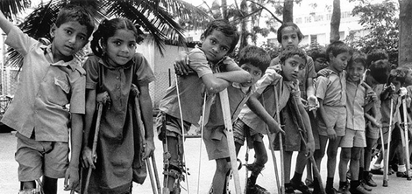
Poliomielitis: hacia la erradicación
Riesgo de poliomielitis en países libres de virus es:
Introducción del virus salvaje desde países endémicos, es decir un caso importado.
Mutación de virus atenuados de la vacuna de polio oral que recuperen su neurovirulencia.
Virus Erradicable: único reservorio, vacunas eficaces y seguras.

Slide 30
Poliovirus salvaje vs derivado

Slide 31
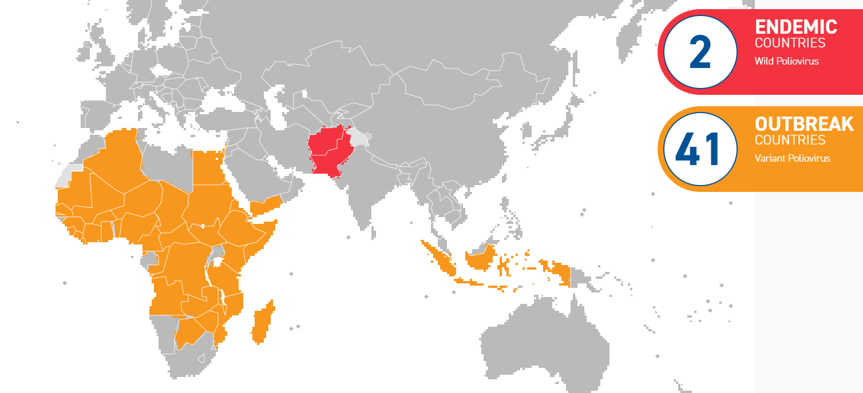
Situación epidemiológica
80% de la población mundial vive en zonas libres de polio.
Sólo se detecta circulación de virus salvaje tipo 1 en Pakistán y Afganistán
Brotes por virus derivado de la vacuna, sobre todo tipo 2 (PVDV2).
¹Excludes viruses detected from environmental surveillance; ²Onset of paralysis 30 Sep. 2021 to 29 Mar. 2022

Slide 32
Situación de la poliomielitis en Argentina
En 1984 ocurrió el último caso de enfermedad por PVS en Orán, provincia de Salta. A pesar de que desde ese momento no hubo casos de poliomielitis por virus salvaje, en los últimos años hubo un descenso marcado de las coberturas de vacunación antipoliomielítica y en la calidad de la vigilancia epidemiológica.
El riesgo de reintroducción del poliovirus en el país está dado, principalmente, por:
• Niveles de coberturas de vacunación.
• Sensibilidad y calidad de vigilancia de PAF
• Contención de poliovirus en los laboratorios.
Notes:
Recomendación OPS

Slide 33
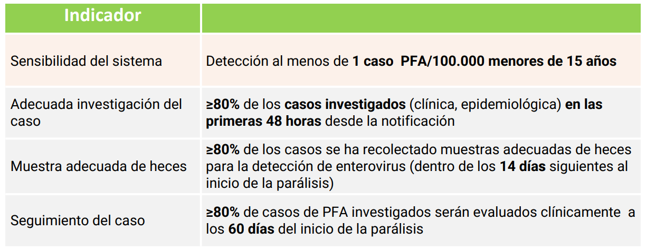
Calidad de la vigilancia epidemiológica

Slide 35
Vigilancia de las PAF Definición de caso sospechoso
Paciente menor de 15 años con parálisis fláccida de inicio agudo por cualquier causa que no sea traumatica
Paciente de cualquier edad que presente enfermedad paralítica en la que se presuma polio.
Deben ser detectados, notificados y diagnosticados todos los casos de PAF para:
Evitar la aparición de casos de Polio importados.
Detectar casos de parálisis asociados a la vacuna
Vigilar la aparición de virus derivados de la vacuna

Slide 36
• Virus de la vacuna (PAVP): su genoma coincide en más del 99% con el virus de la vacuna
• Virus derivado de la vacuna poliomielítica (VDVPs): coincidencia ≤99% con el virus de la vacuna
• Virus salvaje (PVS)
Si se aísla virus, se debe realizar RT-PCR o secuenciación genómica para determinar si se trata de una parálisis secundaria a:
Notes:
La forma de diagnóstico habitual es mediante la detección del virus en una muestra de heces tomada en los 14 días siguientes al inicio de la parálisis, pero también puede aislarse en faringe, orina y más raramente en líquido cefalorraquídeo. Este último usualmente presenta aumento de glóbulos blancos (10-200/ml), primariamente linfocitos, y una moderada elevación de proteínas (40-50 mg/100 ml).

Slide 37
Vigilancia de las PAF
Acciones en terreno: Caso sospechoso
Ante el caso de PAF se deberá concurrir al domicilio del paciente y recabar los datos de inmunización de acuerdo al calendario.
Investigar las actividades y viajes probables del caso
En todas las instituciones donde asista el caso comprobar el estado de inmunización de los contactos, vacunar a los no vacunados
Evaluar si se produjeron casos de PAF en el área
Informar dentro de las 48 horas de las actividades realizadas
A los 60 días: evaluar secuelas en el caso

Slide 38
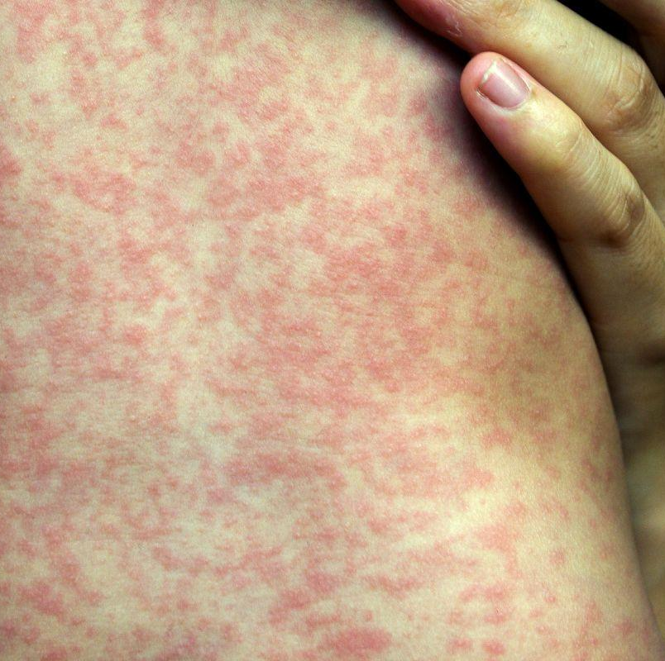
Enfermedades febriles exantematicas

Slide 39
VIGILANCIA EPIDEMIOLÓGICA DE
SARAMPIÓN -RUBÉOLA
El sarampión, la rubéola y el síndrome de rubéola congénita (SRC) son eventos de notificación obligatoria (ENO)
El médico que asista o cualquier profesional de la salud que haya asistido al enfermo están obligados a notificar el evento ante la sospecha en cualquier subsector en el que se desempeñe (público o privado).
Siendo que Argentina mantiene la condición de país libre de sarampión y considerando que el virus continúa circulando en otros países de la Región y el resto del mundo, y ante la disminución de las coberturas de vacunación, existe alto riesgo de importación de casos y desarrollo de brotes.
Para sostener los logros y evitar la reintroducción del virus al país, se requiere sostener altas coberturas de vacunación con dos dosis de vacuna contra el sarampión (doble o triple viral) y un sistema de vigilancia sensible capaz de detectar oportunamente los casos y así evitar su diseminación.

Slide 40
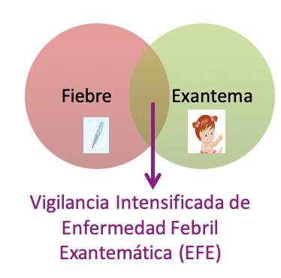
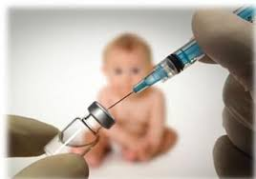
Identificación de caso
Definición de caso: paciente de cualquier edad con fiebre y exantema o bien que un trabajador de la salud lo sospeche.
Vacunación: mantener coberturas > 95%

Slide 41
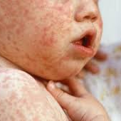
Sarampión
Es todavía una de las principales causas de muerte en el mundo por enfermedades inmunoprevenibles…
2019:
207.500 muertes
568
muertes/día
23
muertes/ hora

Slide 42
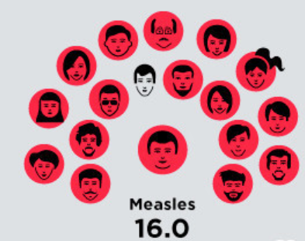
Características del sarampión
Se transmite de persona a persona por vía respiratoria o por contacto directo.
Presente en secreciones nasofaríngeas, sangre y orina.
El ser humano es el único huésped natural del virus.
Período de incubación: 7-21 días (promedio 14 días).
No hay casos subclínicos de la enfermedad.
La presencia de aerosoles permite la transmisión aérea en lugares cerrados hasta dos horas después de retirado el caso.
Notes:
Ro numero repsordutvio basico

Slide 43
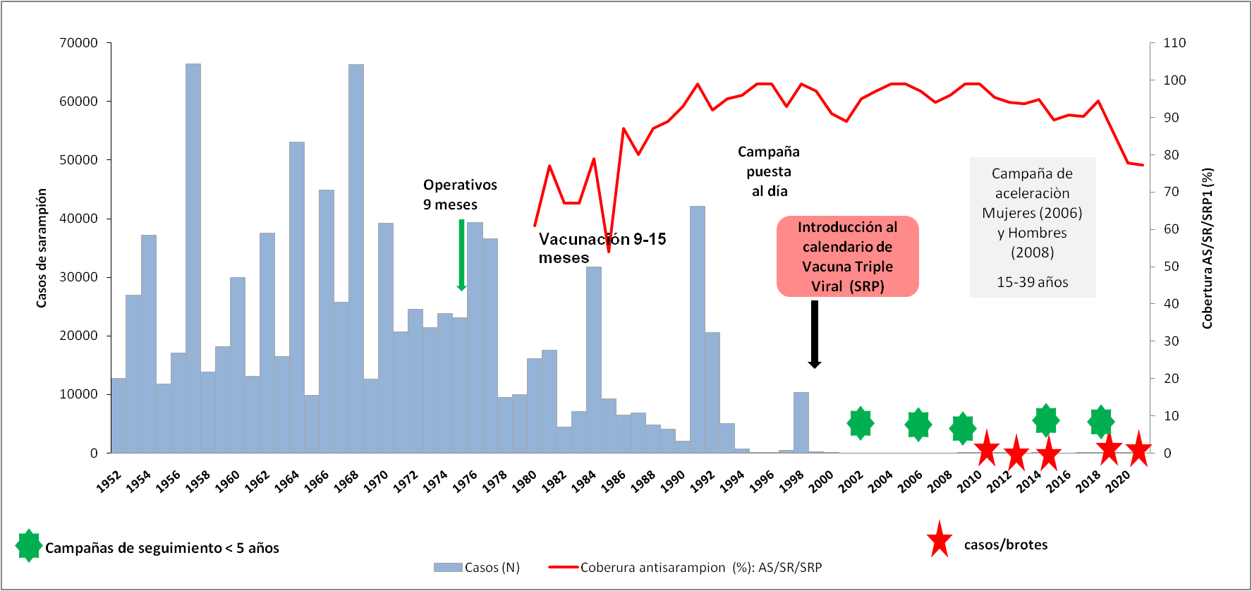
Situación en Argentina
Último caso endémico en Argentina se registró en el año 2000.
2000 y 2018: 43 casos importados y relacionados a la importación
2019: mayor brote desde la eliminación

Slide 44
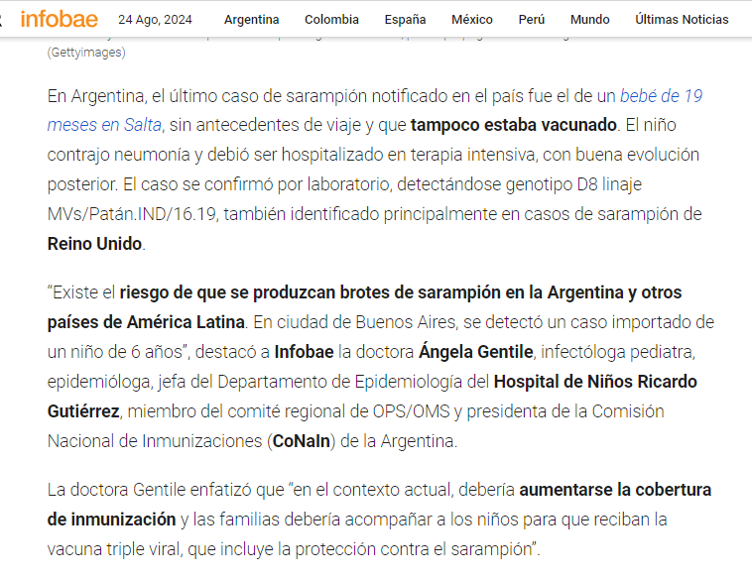
Un nene de 6 años no vacunado que reside en Barcelona y arribó a la Ciudad de Buenos Aires el 27 de enero. A los dos días de llegar al país, presentó fiebre, luego tos, rinitis, conjuntivitis y manchas de Koplic. El paciente evoluciona favorablemente sin haber requerido internación y continúa con aislamiento domiciliario y seguimiento clínico, según confirmaron las autoridades.

Slide 45
Acciones ante una EFE
AISLAMIENTO
LABORATORIO
NOTIFICACION
Suero
Orina (hasta 14 días posteriores a la aparición del exantema)
Aspirado nasofaríngeo y/o hisopado faríngeo o nasofaríngeo (hasta 7 días posteriores)

Slide 46
Cómo proceder ante un caso de EFE
Pasos a seguir:
1. Detección temprana, notificación en el SNVS y alerta epidemiológica dentro de las 24 horas de conocido el caso.
2. Visita domiciliaria dentro de las 48 hs y de otros sitios donde haya permanecido el caso. Asegurar el aislamiento respiratorio estricto del caso en el domicilio hasta después de los 7 días siguientes al inicio del exantema. Evaluar convivientes. Realizar, de ser necesario, nueva extracción de muestras al caso que motiva la investigación u otros casos sospechosos detectados. Las acciones de bloqueo de foco desplegadas deben registrarse en la Solapa Epidemiología del SNVS.
3. Toma de muestras de laboratorio. Obtener siempre muestra de suero preferentemente al primer contacto con el caso o hasta 30 días posteriores a la aparición del exantema, además de una muestra de orina (hasta 14 días posteriores a la aparición del exantema) y aspirado nasofaríngeo y/o hisopado faríngeo o nasofaríngeo (hasta 7 días posteriores) del/los casos sospechosos
4. Llenado de la ficha epidemiológica en forma completa, con datos identificatorios, antecedentes de vacunación, fecha de inicio de fiebre y de exantema, otros signos y síntomas asociados que no se hayan completado durante la consulta, antecedentes de viaje, contacto con casos confirmados o sospechosos.
5. Identificación de los contactos. Personas con las que estuvieron en contacto desde 4 días antes hasta 4 días después del exantema. Realizar un listado detallado de contactos con domicilios, presencia o ausencia de síntomas y antecedentes de vacunación. Seguimiento de los mismos para comprobar si enferman posteriormente. Vacunar a los no vacunados.
6. Investigación de la fuente de infección. Debe averiguarse si se produjeron o se producen aún casos sospechosos en los lugares visitados por el caso investigado durante los 7 a 21 días anteriores al inicio del exantema
7. Construcción de la línea de tiempo, para definir los períodos de exposición/incubación, de transmisibilidad y de aparición de casos secundarios.
8. Implementación de búsquedas activas institucional y comunitaria
9. Bloqueo con vacuna triple viral. El bloqueo en una zona urbana comprende la vacunación en un radio de cinco manzanas a la redonda del domicilio del caso sospechoso

Slide 47
Elaboración de la línea de tiempo
¿Donde se ha contagiado?
Identificación de la fecha probable de infección.
Personas con las que vive
Lugares visitados
Transporte utilizado
Acitivades sociales/religiosas/laborales/educativas
¿A quien contagió?
- Fechas de contagio
- Identificación de las rutas que realizó en este periodo.
- Personas con la que vive
-Lugares visitados
¿Cómo evitar el contagio de otras personas?
- Seguimiento de todos los contactos
-Vacunar a todos los contactos de los contactos, adelantarse al virus
Período de Transmisibilidad
Aislamiento del caso
Identificación de contactos
Vigilancia de todos los contactos
Un caso no descubierto puede mantener la transmisión
Período de incubación
7 a 21 días antes inicio exantema
Identificación de la fuente de infección
Fecha de inicio de exantema
1. Notificación inmediata: 24 hs
2. Investigación dentro de 48 hs de notificado
3. Bloqueo de vacunación, dentro de las 72 hs

Slide 48
Dengue
Infecciones respiratorias agudas (IRAs)

Slide 49
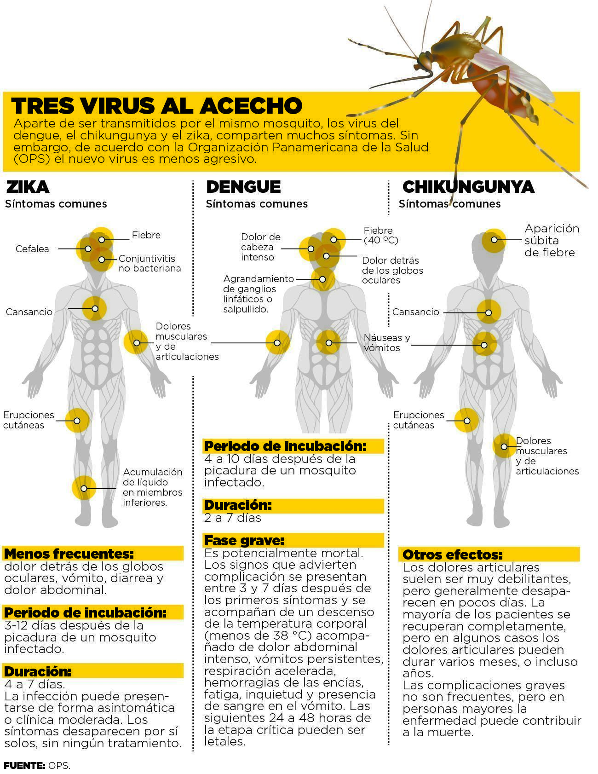
Identificación de caso
Definición de caso: Fiebre de menos de 7 días, de inicio brusco, con ausencia de síntomas respiratorios, sin etiología definida, acompañado de 2 o más de las siguientes manifestaciones:
Cefaleas y/o dolor retrocular;
Mialgias/artralgias/malestar general;
Erupciones cutáneas;
Diarrea, vómitos;
Anorexia y náuseas;
Petequias, púrpura y otras; manifestaciones hemorrágicas, prueba de torquinete (+)
Leucopenia, plaquetopenia, (solo si está disponible)

Slide 50
Acciones ante una sospecha de dengue
Durante la atención
1. Completar la ficha epidemiológica para caso sospechoso de Enfermedad Transmitida por Mosquitos (ETM)
2. Sacarle una foto y enviarla por mail a: epidemiologiaguti@gmail.com
Tomar muestra según esquema:
a) Período de viremia (primeros 6 días de inicio de la fiebre) (ELISA NS1/PCR): 2 tubos
Tomar muestra de 2 ml de sangre en tubo de hemograma (con EDTA, rotar el tubo varias veces para mezclar) y 2ml de sangre en tubo con gel separador (tapa blanca). Rotular los tubos.
b) Después de 6 días de inicio de la fiebre (serología): 1 tubo. Tomar muestra de 2ml de sangre en tubo con gel separador, Rotularlo.
Primeros 6 días desde la fiebre
Después del 6° día desde el inicio de fiebre
ELISA NS1/PCR
IgM Dengue

Slide 52
Coqueluche
Infecciones respiratorias agudas (IRAs)

Slide 53
Coqueluche
Es una enfermedad infecciosa aguda de la vía aérea baja, altamente contagiosa, que evoluciona en tres fases (catarral, paroxística y de convalecencia) y puede manifestarse en formas leves o severas
Se presenta en ciclos epidémicos cada 3-5 años con mayor incidencia en los meses de invierno e inicio de la primavera.

Slide 54
Coqueluche
Agente etiológico Bordetella pertussis
Se transmite por contacto directo con las secreciones de las mucosas de las vías respiratorias de las personas infectadas.
La infección suele ser introducida en el núcleo familiar por alguno de los hijos mayores, y a veces por alguno de los padres. El momento de máxima transmisibilidad se produce durante el período catarral, antes del inicio de los paroxismos
Período de incubación 1 a 3 semanas, más frecuentemente de 7 a 10 días.

Slide 55
Coqueluche
La fase catarral inicial (7 a 14 días), es de comienzo insidioso y transcurre como una infección moderada de vías respiratorias altas, rinitis y estornudos. En neonatos los síntomas iniciales incluyen dificultades para la alimentación, taquipnea y tos.
La fase paroxística se caracteriza por accesos repetidos y violentos de tos, que suelen durar entre 1 a 6 semanas; cada serie (3 a 5 paroxismos) inspiración súbita con un sonido agudo denominado estridor o “gallo” inspiratorio.
La fase de convalecencia se caracteriza por la disminución gradual y progresiva de los accesos de tos con desaparición del estridor inspiratorio.
Esta fase dura de 2 a 3 semanas, pudiendo reaparecer la sintomatología posteriormente con otras infecciones respiratorias, durante los meses siguientes.
Complicación más frecuente es la neumonía y bronconeumonía.

Slide 56
Objetivos de la vigilancia
Lograr la detección oportuna de casos sospechosos para realizar las acciones de control correspondientes, que contribuyan a disminuir la transmisión y la morbimortalidad en los grupos de mayor riesgo.
Monitorear el comportamiento de la enfermedad, así como el impacto de las acciones de vacunación, esenciales para la toma de decisiones adecuadas y oportunas en la población.

Slide 57
Identificación de caso
Definición de caso: toda persona con clínica compatible según los siguientes criterios por grupo etario:
Menores de 6 meses: toda infección respiratoria aguda, con al menos uno de los siguientes síntomas: apnea, cianosis, estridor inspiratorio, vómitos después de toser o tos paroxística.
Mayores de 6 meses hasta 11 años: tos de 14 o más días de duración acompañado de uno o más de los siguientes síntomas: tos paroxística, estridor inspiratorio o vómitos después de la tos.
Mayores de 11 años: tos persistente de 14 o más días de duración, sin otra sintomatología acompañante. sin otra causa aparente.
Aislamiento de gota y
debe tomarse una muestra de aspirado o hisopado nasofaríngeo y/o suero e iniciar tratamiento antibiótico específico.
hasta completar 5 días de terapia antibiótica con macrólidos o hasta 21 días desde el diagnóstico si la terapia antimicrobiana no fue realizada con macrólidos.
Qué medidas tomar?

Slide 58
Consideraciones finales
Actualmente la salud pública incluye todas aquellas acciones e intervenciones tendientes a promover la salud, prevenir la enfermedad y estimular el desarrollo pleno de las capacidades mediante la responsabilidad del Estado y de la población para intervenir sobre las condiciones y los factores determinantes de la salud.
la salud pública requiere una vigilancia que aporte información cuya meta final sea mejorar la salud de la población mediante la implementación esencialmente de acciones preventivas y de promoción de la salud.
No existe una buena práctica de salud pública sin información o con datos ineficaces o insuficientes. Es decir, que no alcanza con contar con datos sino que, además, es necesario que éstos sean de calidad
Es importante que aquellos que forman parte del proceso de la vigilancia tengan en claro : ¿para qué se notifica?, ¿por qué se notifica?, ¿qué se notifica?, ¿a quién se notifica?, ¿cómo se notifica?, ¿cuándo se notifica? y ¿quién notifica?. La rta facilita: el conocimiento de salud de una comunidad; la participación de los diferentes niveles involucrados; la utilización de los canales de la información) y la oportunidad en la notificación a las instancias responsables de la toma de decisiones.
En última instancia, el fortalecimiento de la vigilancia permite que el sector salud pueda utilizar los datos provenientes de la vigilancia como la base para orientar respuestas sociales de prevención, promoción y control mucho más eficaces y eficientes.

